Slide 1
お題①
クリスマスツリーとクッションカバー

Slide 2

Notes:
次のスライドの解説をもとに、見本のように作ってみましょう！

Slide 3
クリスマスツリー(L)
\5,800
作り方解説
となかいクッションカバー
\1,280
Notes:
①クリスマスツリー
１ 挿入 ＞ 図形 ＞ 吹き出し：線 を使ってクリスマスツリーを囲み、見本のように線を動かしましょう。
２ 塗りつぶしなし、 線を赤、 光彩を赤 に設定し、見本のようにしましょう。
３ テキストボックスまたはワードアートを使い、見本のように入力しましょう。
②クッションカバー
先ほど作った図形とテキストをコピーして、見本のように色や内容を変更しましょう。

Slide 4
お題②
マグカップカバーとボウル

Slide 5

Notes:
次のスライドの解説をもとに、見本のように作ってみましょう！

Slide 6
作り方解説①
Notes:
まずは、見本のように図形を組み合わせます。回転も使いましょう。
【マグカップ】
・フローチャート：論理積ゲート
・アーチ
・二等辺三角形
【ボウル】
・雲
・月

Slide 7
作り方解説②
Notes:
マグカップの図形をすべて選択（SHIFT+クリック）後、図形の形式 ＞ 図形の結合 ＞ 結合 と進み、一つの図形にしましょう。
ボウルも同様に行いましょう。

Slide 8
作り方解説③
Notes:
塗りつぶしをなしにして、線の色を白に設定しましょう。

Slide 9
作り方解説④
クリスマス
マグカップカバー
\580
クリスマスボウル
\540
Notes:
ワードアートを重ねて完成です。

Slide 10
お題③
オーナメント

Slide 11
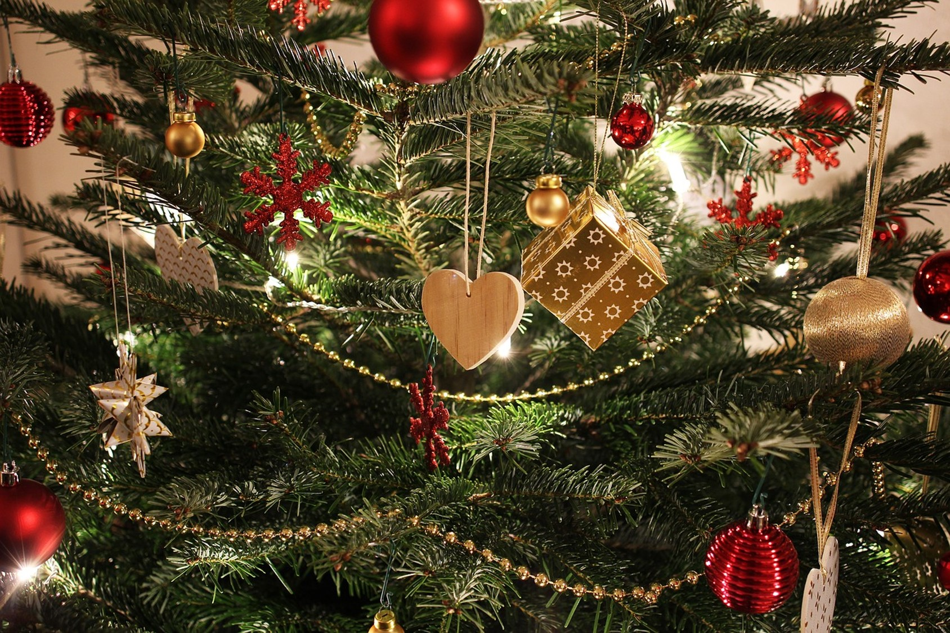
Notes:
次のスライドの解説をもとに、見本のように作ってみましょう！

Slide 12
作り方解説①
Notes:
まずはハートで見本のように作りましょう。
塗りつぶし：なし、 線：白、 光彩：白
となっています。
次に作ったハートの図形の線の上で右クリック ＞ 既定の図形に設定 をクリックしましょう。

Slide 13
作り方解説②
Notes:
次は、図形の 丸 と 五角形 でオーナメントを見本のように囲みましょう。
先ほど規定の図形を設定したので、ハートの図形と同じ色・効果の設定で図形が描かれます！

Slide 14
作り方解説③
雪の結晶
\120
ハート(木製)
\160
ゴールド
\100
Notes:
ワードアートを追加して完成です。
図形の塗りつぶし：黒 、 透明度：40%
にしています。

